Slide 1
氣候行動
6年O班
組員:王小名
指導老師:

Slide 3
名詞解釋:
1
我想研究的原因:

Slide 4
造成事件的原因
2
WHY
(為什麼有……的問題)
可以使用數據或圖片
1.國際清算銀行（BIS）提出《綠天鵝報告》，預警氣候衝擊恐引發金
融風險。圖片來源：截自《綠天鵝報告》
2.
3.

Slide 5
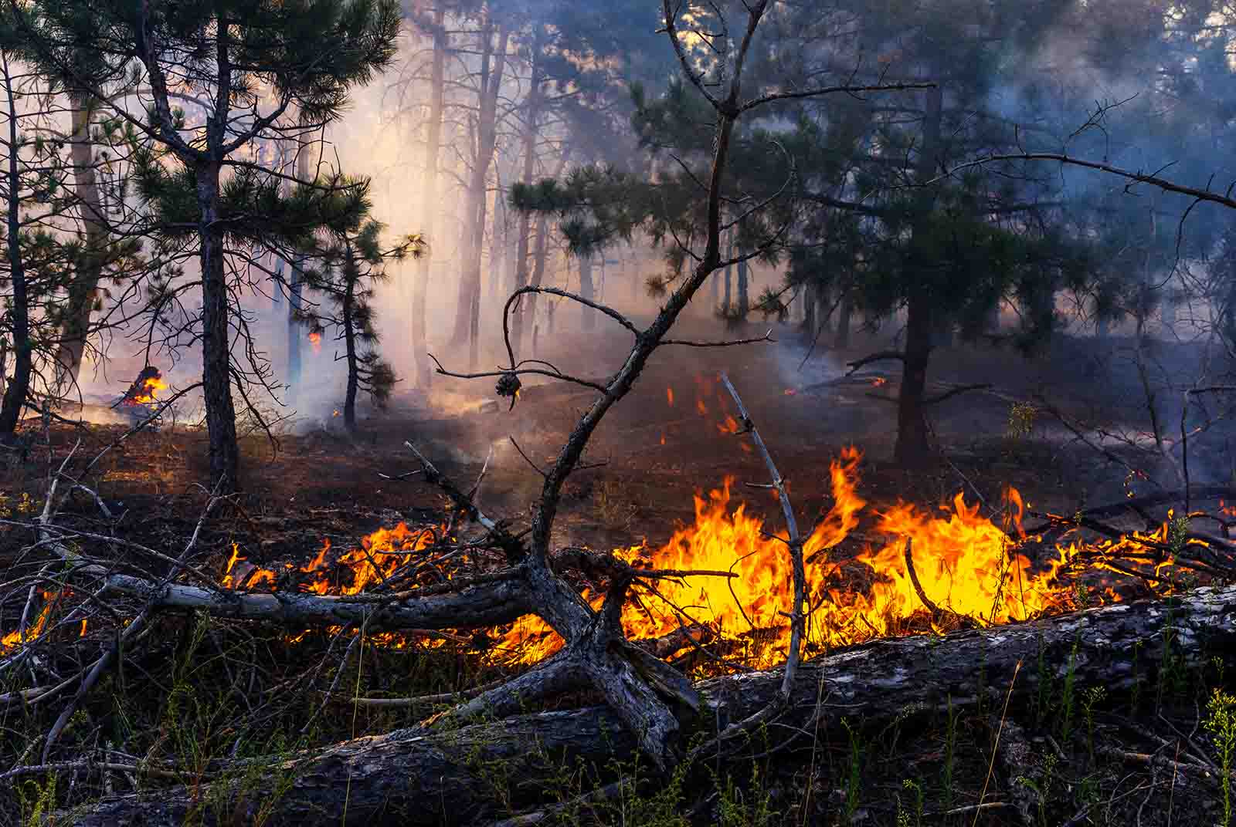
事件的時空背景
3
(問題怎麼出現的過程)
WHAT
可以使用圖片
1.
2.
3.

Slide 6
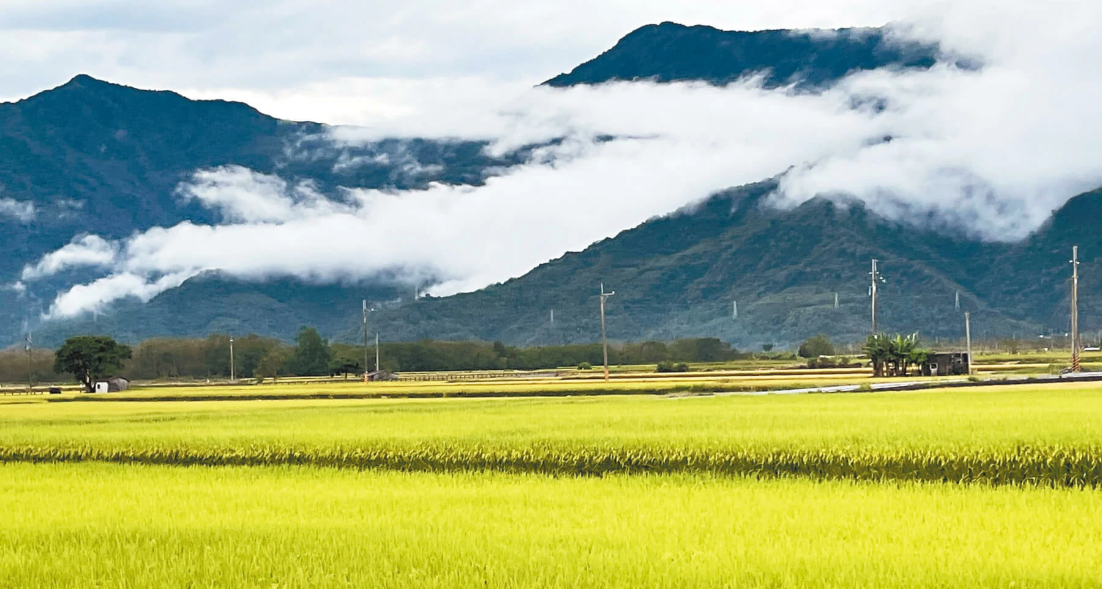
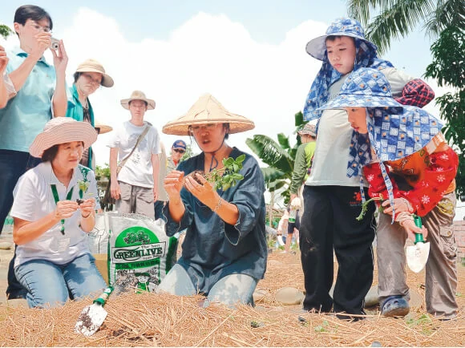
解決事件的方法
4
HOW
(世界的案例或台灣的案例)
可以使用圖片或數據
1.台灣(聯合報)
2.

Slide 7
我的省思與展望
5
WORD
(我可以做到什麼)
可以使用圖片或自己插圖

Slide 8
參考文獻
6
1.未來城市https://futurecity.cw.com.tw/article/1867
2.天下雜誌https://opinion.cw.com.tw/feature/topic/sdgs13
3.社氣流https://www.seinsights.asia/article/3289/3271/7828
4.產經新聞網https://www.1111.com.tw/news/jobns/142800
5.聯合報https://udn.com/wishreport/2022/SDG13

Slide 9
Thanks!

